Slide 1
Das geteilte Königreich
(Bibelkurs, Teil 12/24)

Slide 2
2Kön 17,15a: Sie verachteten seine [= Gottes] Satzungen und seinen Bund, den er mit ihren Vätern geschlossen hatte, und seine Zeugnisse, die er ihnen bezeugt hatte, …

Slide 3
2Kön 17,15b: … und sie wandelten der Nichtigkeit nach und wurden nichtig; …

Slide 4
2Kön 17,15c: … und sie folgten den Heidenvölkern nach, die um sie her wohnten, derentwegen ihnen der Herr geboten hatte, sie sollten nicht so handeln wie diese.

Slide 5
2Kön 17,16a: Und sie verliessen alle Gebote des Herrn, ihres Gottes.

Slide 6
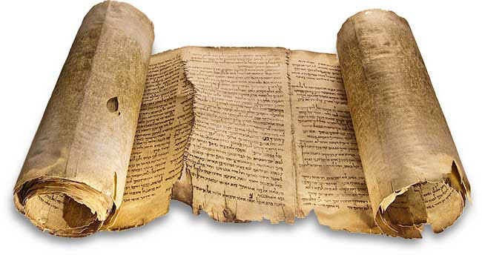
Das geteilte Königreich Einleitung 1. Die Reichsteilung 2. Die Geschichtsbücher des AT 3. Das Nordreich Israel 4. Das Südreich Juda Schlusswort

Slide 7
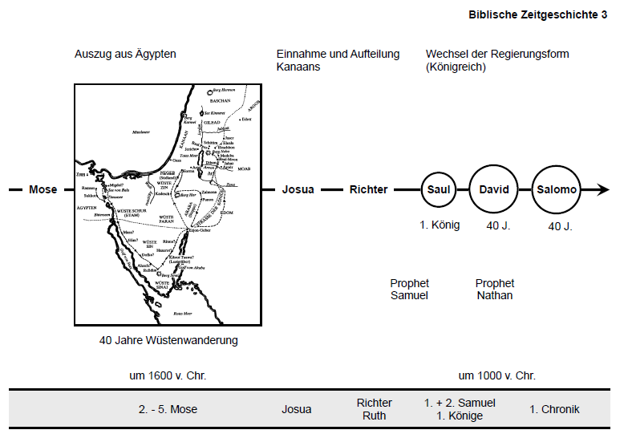

Slide 8
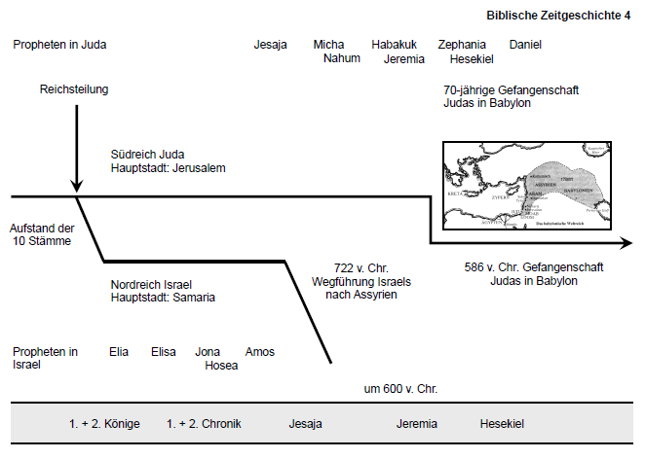

Slide 9
Das geteilte Königreich Einleitung 1. Die Reichsteilung 2. Die Geschichtsbücher des AT 3. Das Nordreich Israel 4. Das Südreich Juda Schlusswort

Slide 10
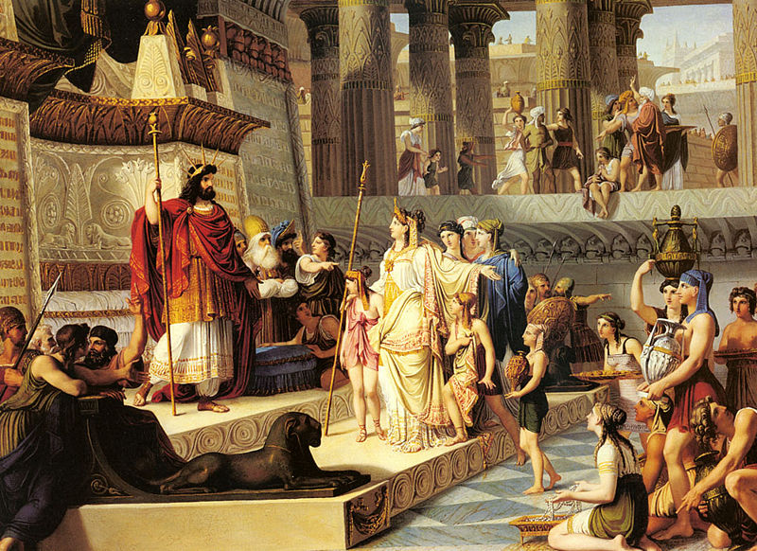
KÖNIG SALOMO
Die Königin von Saba bewundert seine Weisheit, Bild von Giovanni Demin (1789-1859)

Slide 11
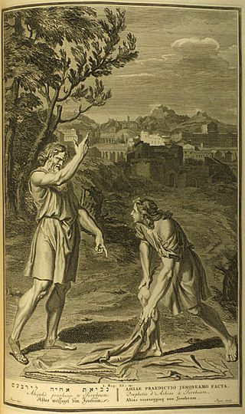
ACHIJA VON SILO PROPHEZEIT JEROBEAM
Bild: Gerard Hoet (1728)

Slide 12
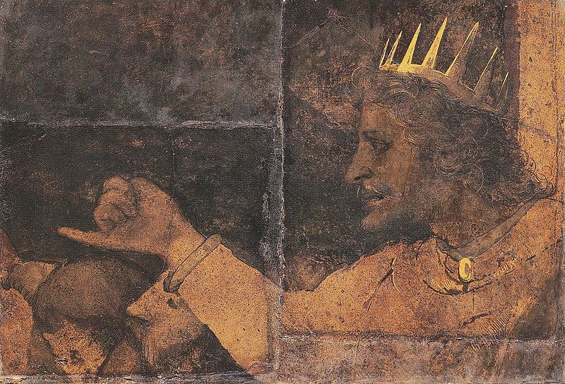
KÖNIG REHABEAM
Fragment der Wandmalerei im Saal des Grossen Rates im Rathaus Basel Hans Holbein der Jünger (1530)

Slide 13
1Kön 12,11a: Und nun, wenn mein Vater ein schweres Joch auf euch gelegt hat, so will ich euer Joch noch schwerer machen.

Slide 14
1Kön 12,11b: Hat mein Vater euch mit Geisseln gezüchtigt, so will ich euch mit Skorpionen züchtigen!

Slide 15
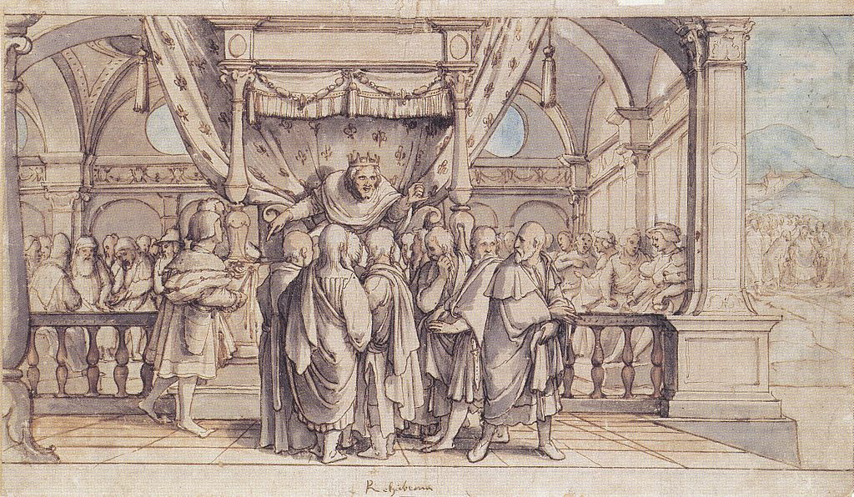
REHABEAMS VERFRORENHEIT
Fragment der Wandmalerei im Saal des Grossen Rates im Rathaus Basel Hans Holbein der Jünger (1530)

Slide 16
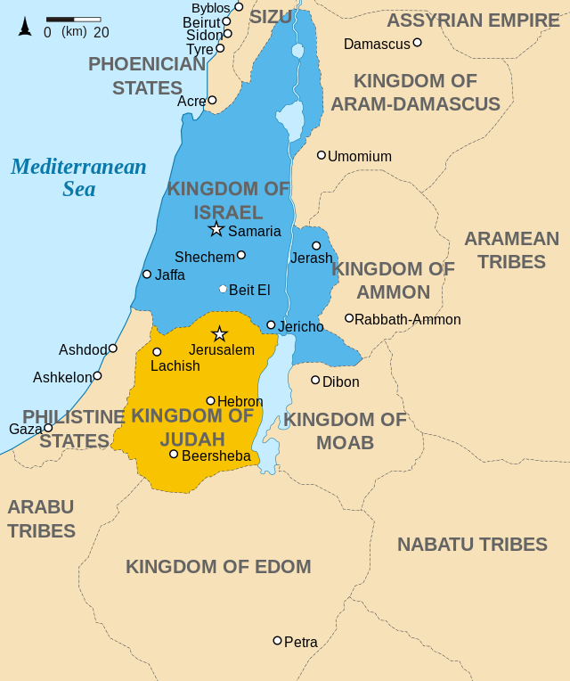
DAS GETEILTE KÖNIGREICH
Karte: Malus Catulus, CC-BY-SA 3.0

Slide 17
Das geteilte Königreich Einleitung 1. Die Reichsteilung 2. Die Geschichtsbücher des AT 3. Das Nordreich Israel 4. Das Südreich Juda Schlusswort

Slide 18
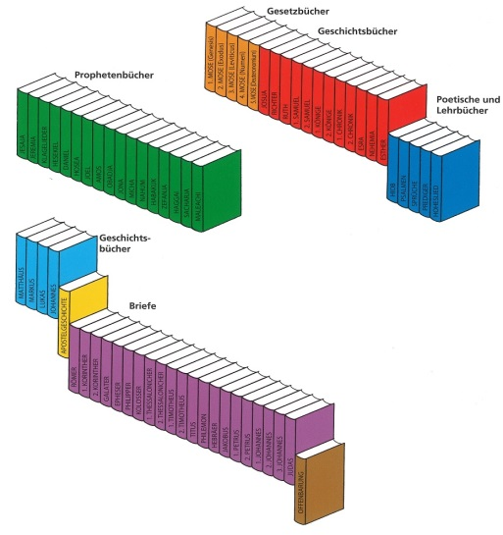
DIE «BIBLIOTHECA DIVINA»
Bild aus: DOWLEY, Der grosse Bibelführer, S. 6.

Slide 19
DIE BÜCHER DER «KÖNIGE»
Kapitel | Inhalt
1Kön 1 - 11 | Salomos Herrschaft
1Kön 12 bis 2Kön 17 | Die Geschichte des geteilten Königreichs
2Kön 18 - 25 | Das Südreich Juda

Slide 20
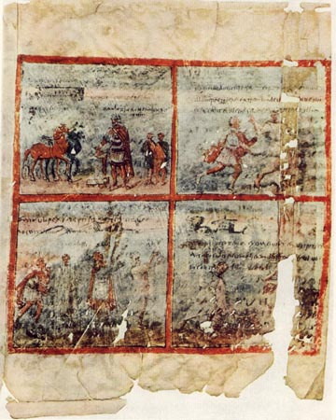
ILLUSTRATION DES KÖNIGBUCHES
Codex aus dem 4./5. Jh.

Slide 21
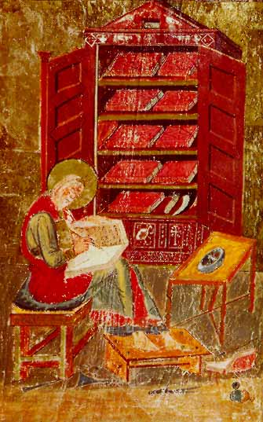
ESRA BEIM SCHREIBEN
Codex Amiatinus (692 n. Chr.)

Slide 22
DIE BÜCHER «CHRONIK»
Kapitel | Inhalt
1Chr 1 - 9 | Geschlechtsregister
1Chr 10 - 29 | Die Regentschaft Davids
2Chr 1 - 9 | Die Regentschaft Salomos
2Chr 10 - 36 | Das Südreich Juda

Slide 23
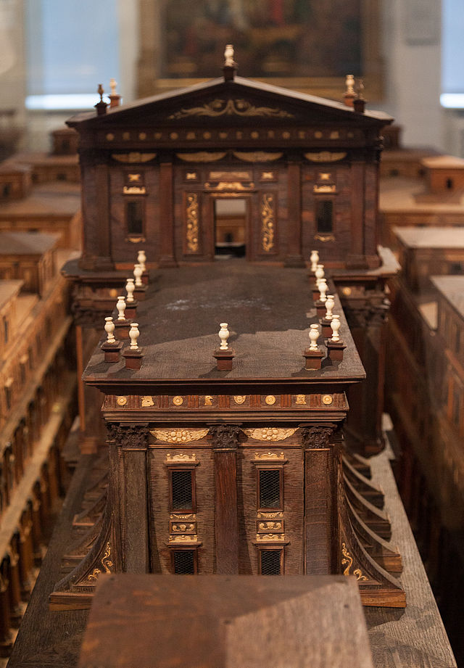
MODELL DES ERSTEN TEMPELS

Slide 24
Das geteilte Königreich Einleitung 1. Die Reichsteilung 2. Die Geschichtsbücher des AT 3. Das Nordreich Israel 4. Das Südreich Juda Schlusswort

Slide 25
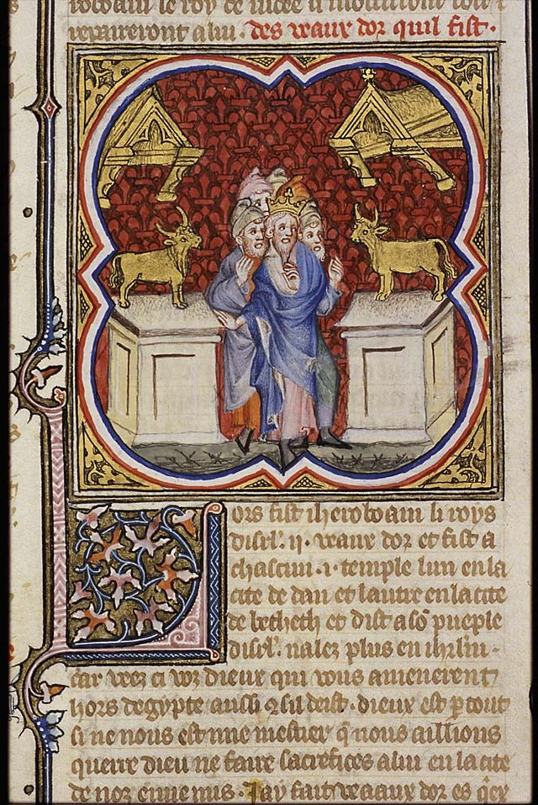
JEROBEAM UND DIE BEIDEN GOLDENEN KÄLBER
Illustration in der Bible Historiale (1372)

Slide 26
ÜBERRESTE VON BETHEL

Slide 27
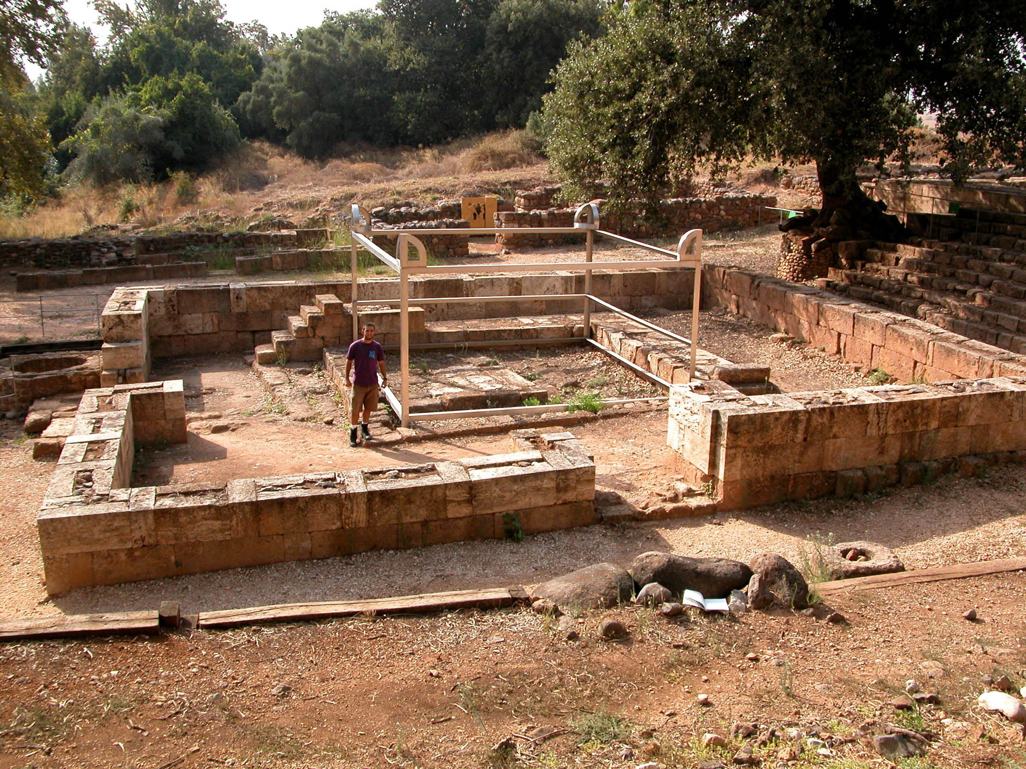
DAS HEILIGTUM IN DAN
Mitte: Rekonstruktion des Altars

Slide 28
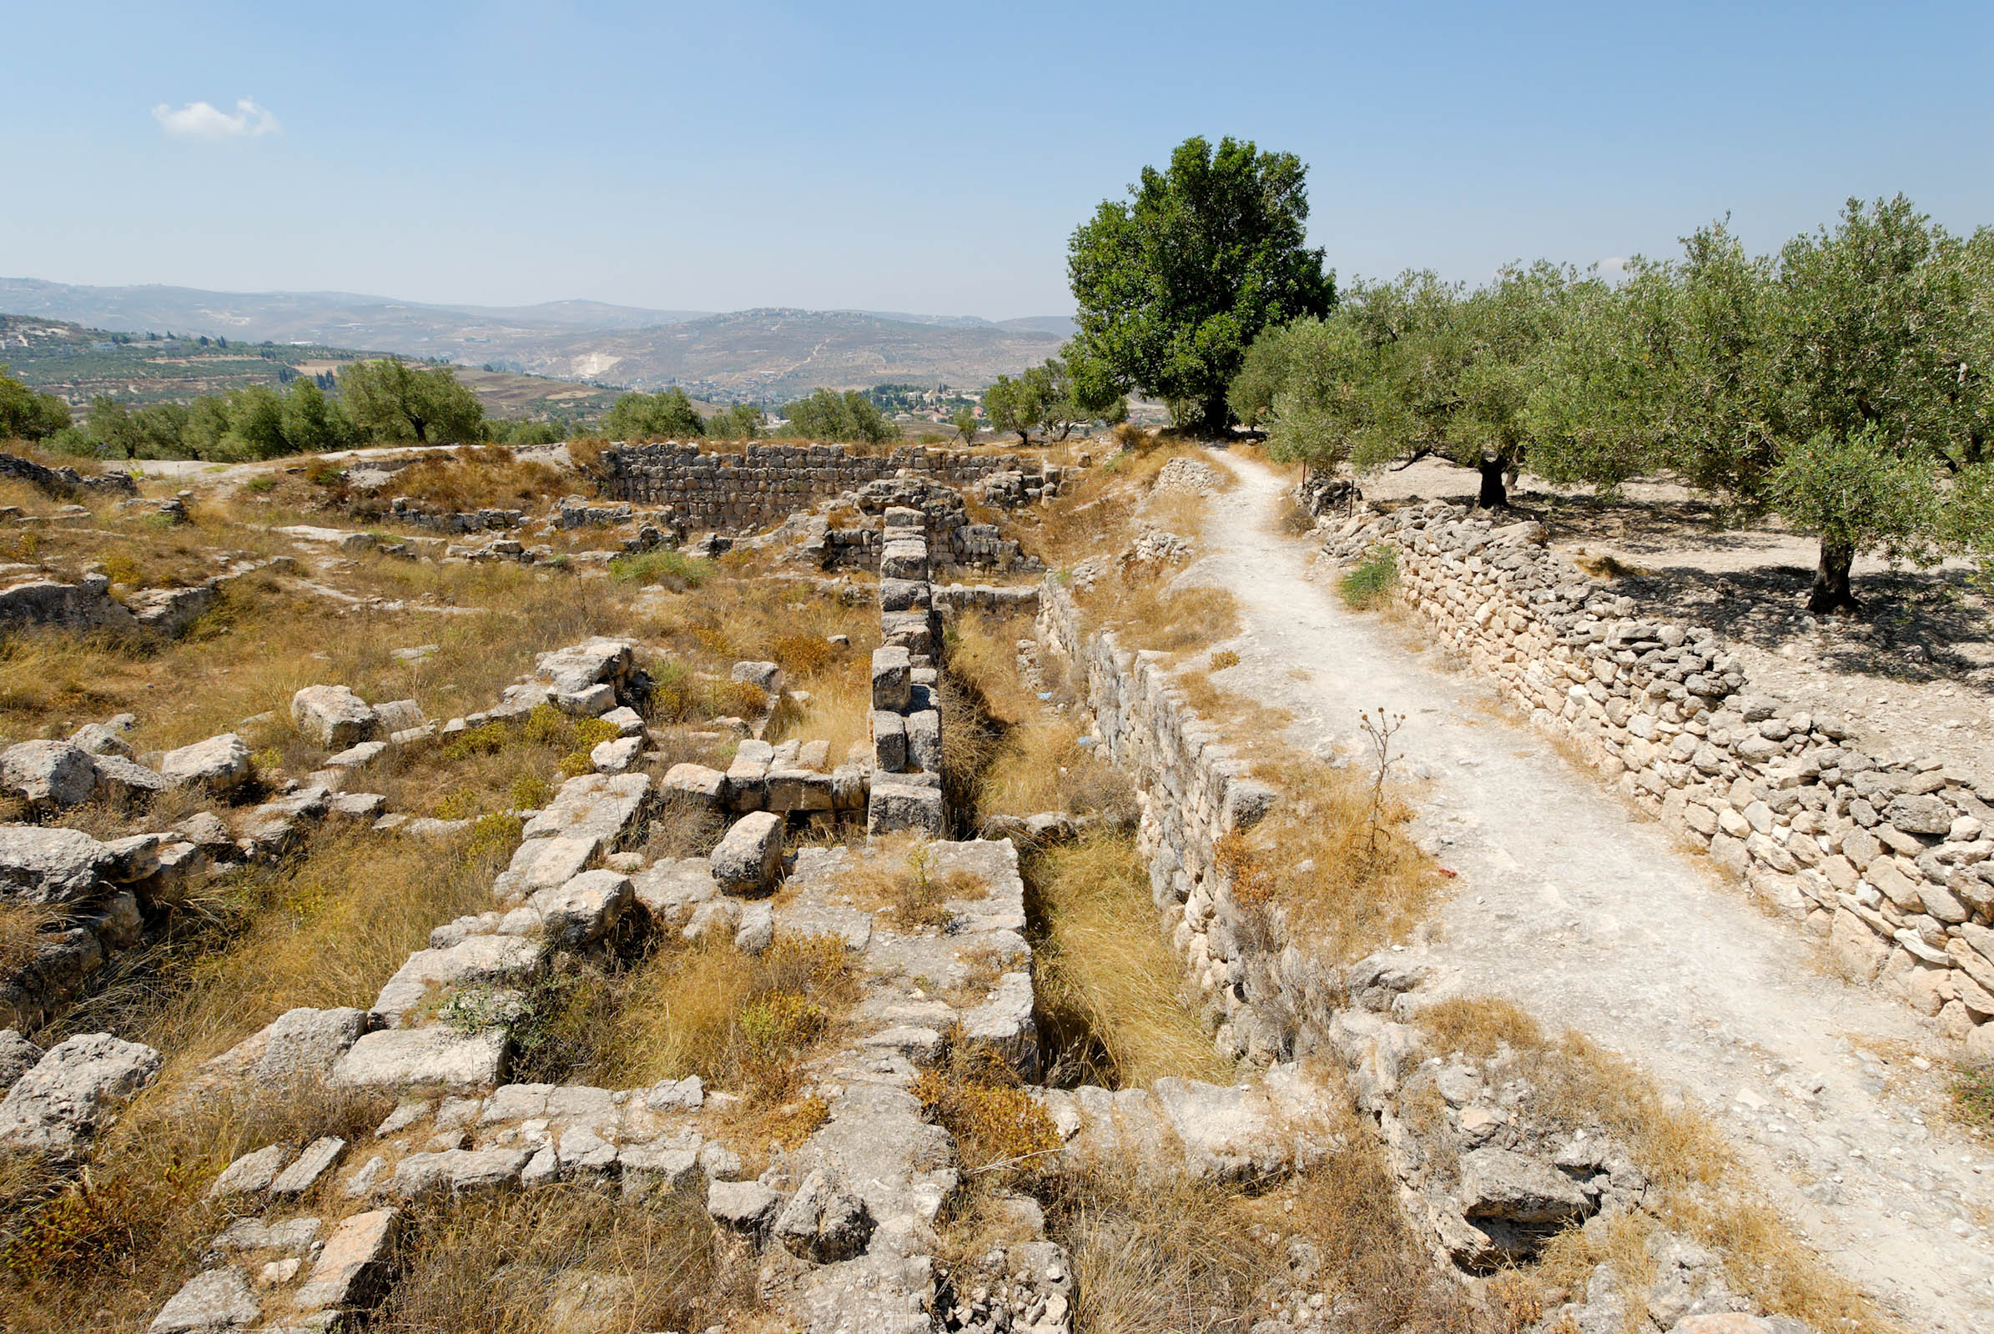
ÜBERRESTE DER STADT SAMARIA

Slide 29
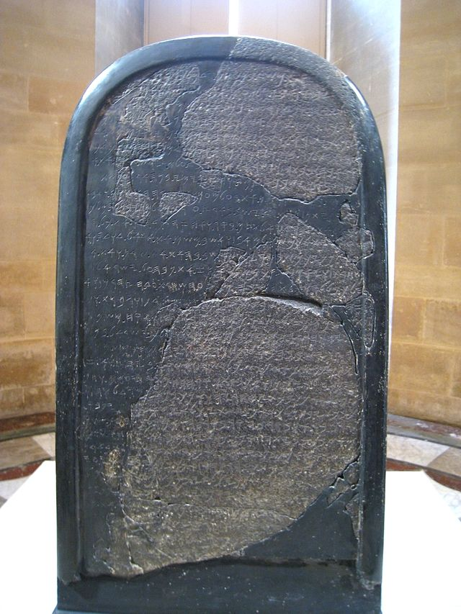
DIE MESCHA-STELE MIT DER ERWÄHNUNG OMRIS
Bild: Neithsabes (CC-BY-SA 3.0)

Slide 30
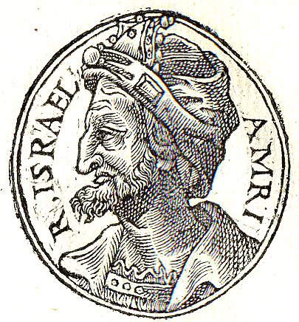
KÖNIG OMRI
Promptuarii Iconum Insigniorum (1553) von Guillaume Rouillé

Slide 31
1Kön 16,25: Und Omri tat, was böse war in den Augen des Herrn, und war schlimmer als alle, die vor ihm gewesen waren.

Slide 32
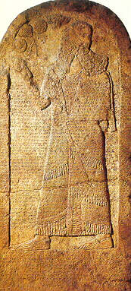
DER KURKH-MONOLITH, AUF DEM AHAB ERWÄHNT WIRD

Slide 33
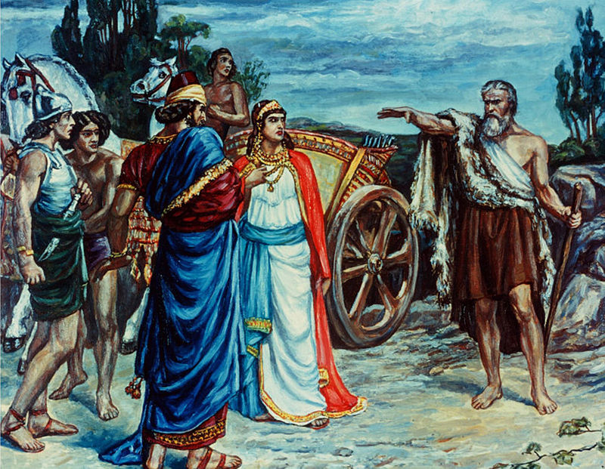
AHAB UND ISEBEL BEGEGNEN ELIA
Dir Francis Dicksee (1853-1928)

Slide 34
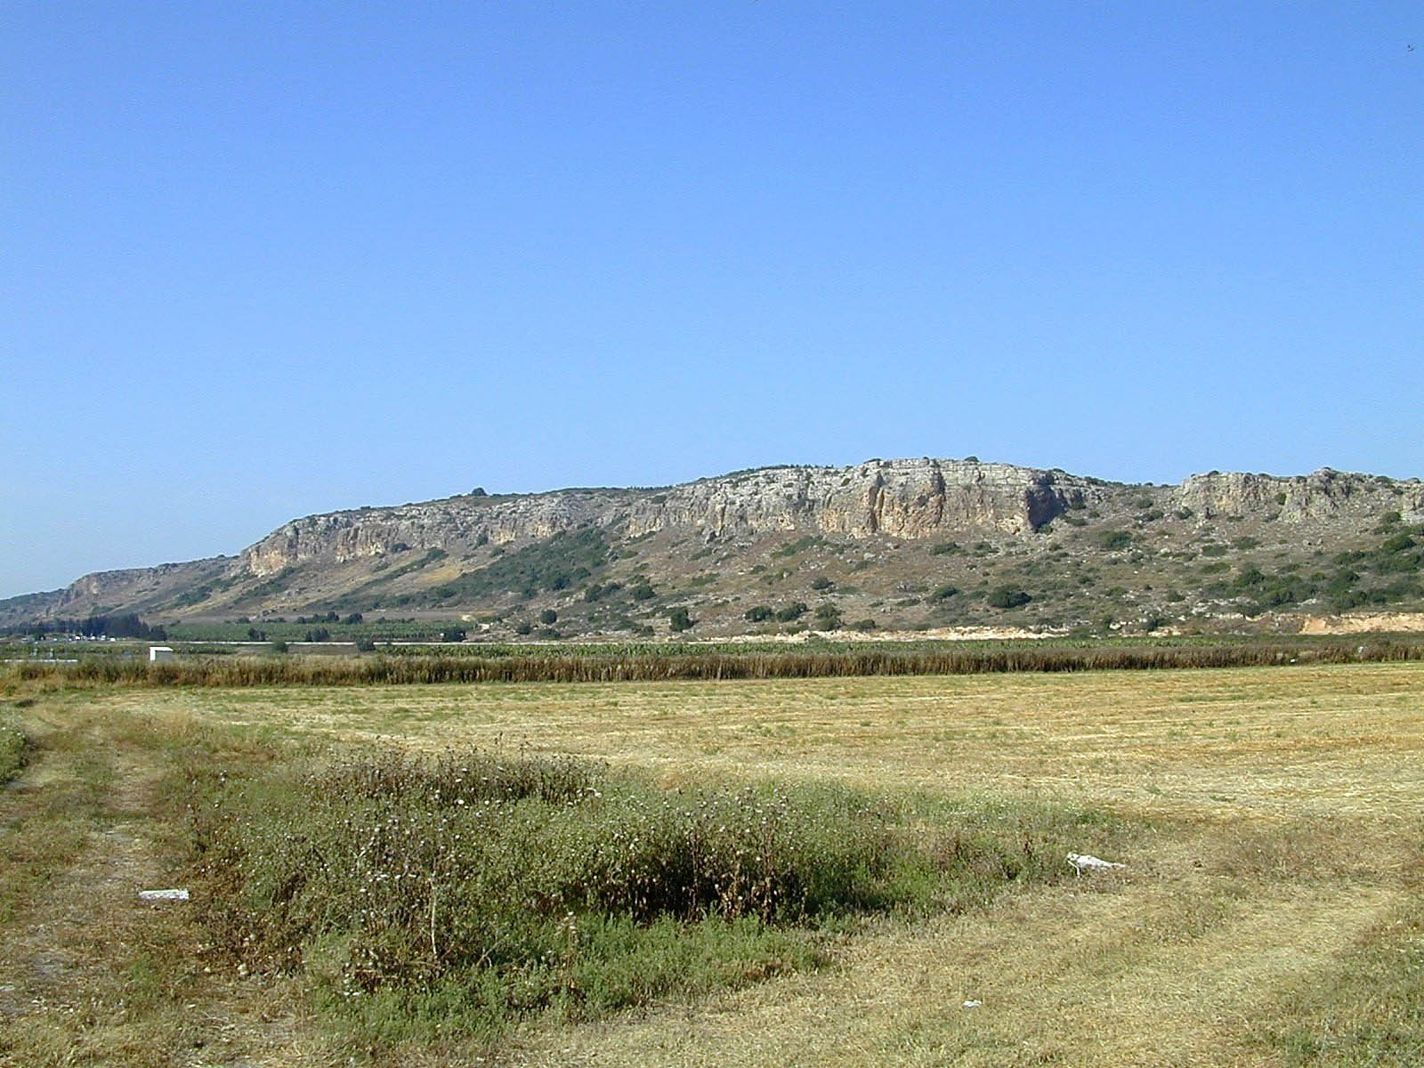
DER BERG KARMEL

Slide 35
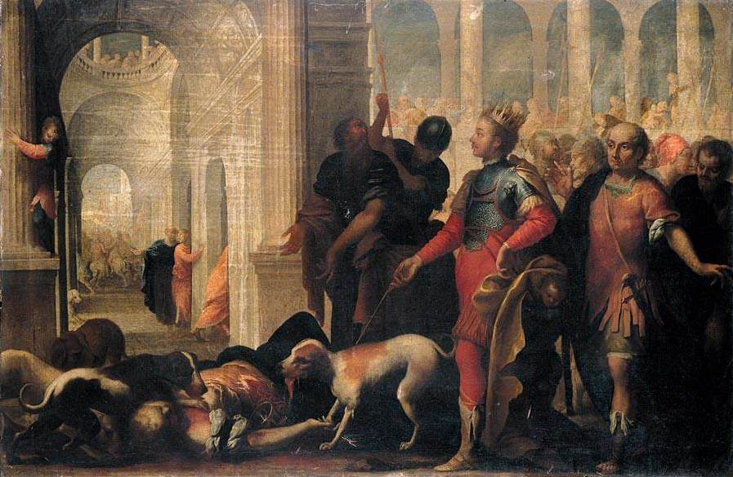
ISEBEL WIRD VON JEHU BESTRAFT
Andrea Celesti (17. Jh.)

Slide 36
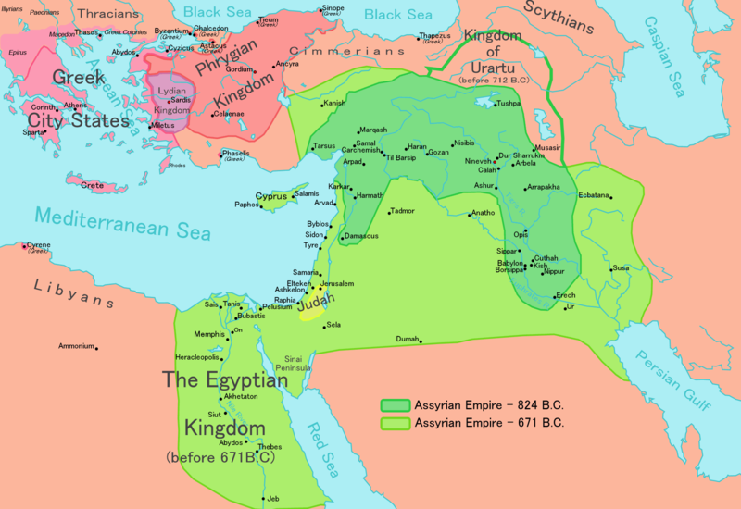
ASSYRIEN

Slide 37
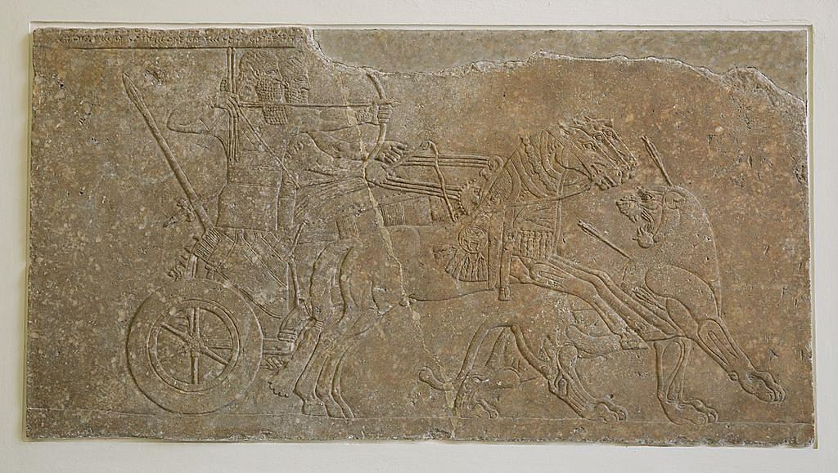
ASSURNASIRPAL AUF LÖWENJAGD
Bild: Lars20070 (CC-BY-SA 4.0)

Slide 38
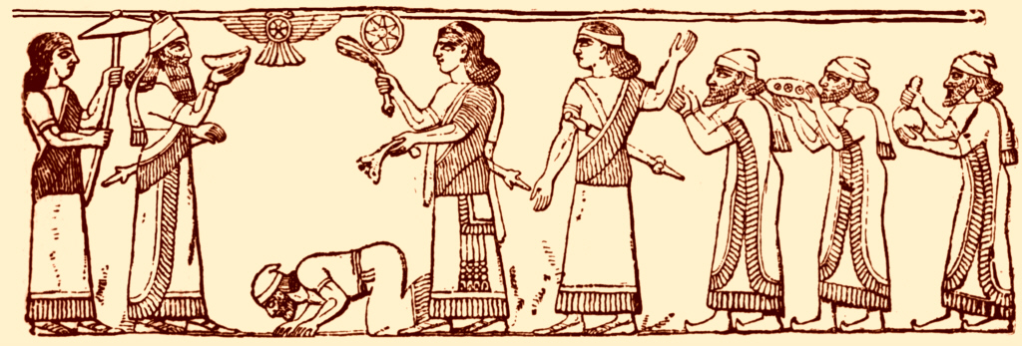
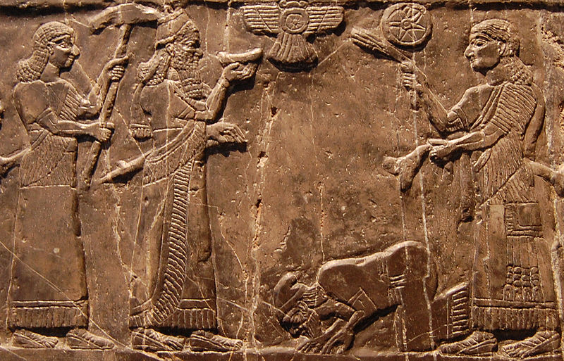
JEHU KNIET VOR SALMANASSAR III.
Chaldaen (CC-BY-SA 3.0)
Steven G. Johnson (CC-BY-SA 3.0)
Ausschnitt aus dem Schwarzen Obelisk von Salmanassar III.

Slide 39
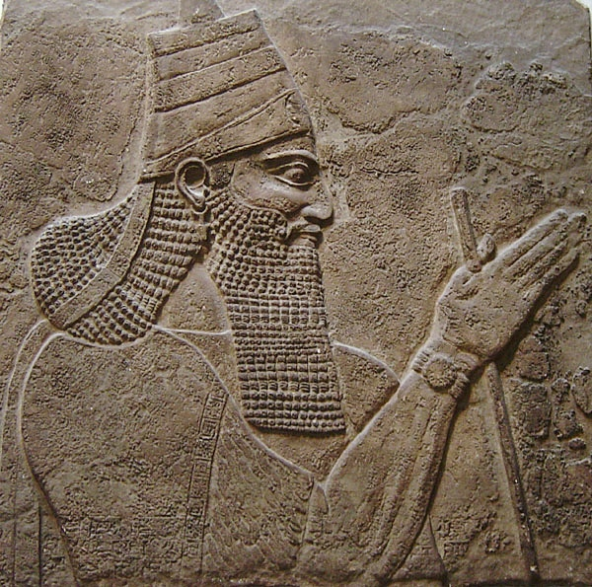
TIGLAT-PILESER III.
Ausschnitt einer Stele im Britischen Museum

Slide 40
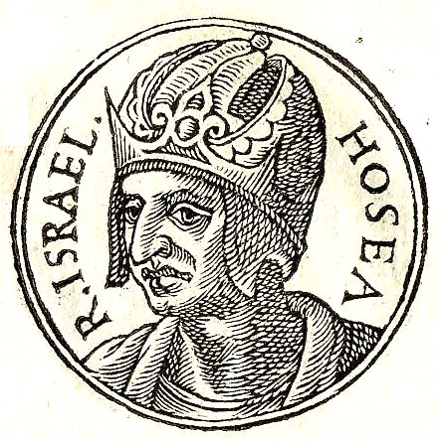
KÖNIG HOSEA
Promptuarii Iconum Insigniorum (1553) von Guillaume Rouillé

Slide 41
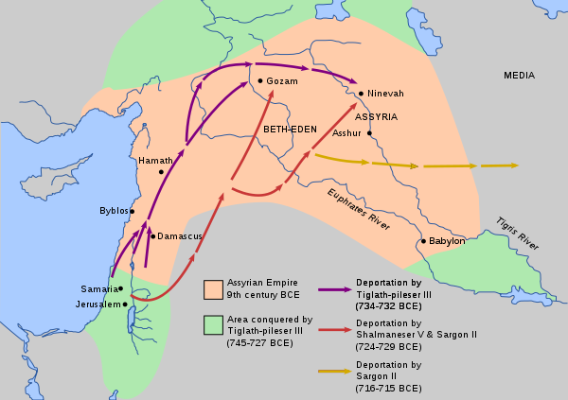
DEPORTATIONEN AUS DEM NORDREICH
Karte: Joelholdsworth (CC-BY-SA 3.0)

Slide 42
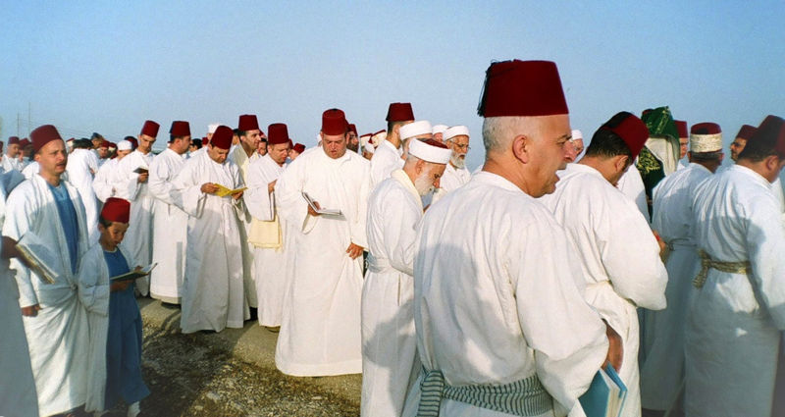
BETENDE SAMARITANER
Freddie Mercury (CC-BY-SA 3.0)

Slide 43
Das geteilte Königreich Einleitung 1. Die Reichsteilung 2. Die Geschichtsbücher des AT 3. Das Nordreich Israel 4. Das Südreich Juda Schlusswort

Slide 45
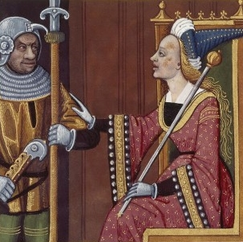
KÖNIGIN ATHALIA
Miniatur aus dem 14. Jh. in: De mulieribus claris von Giovanni Boccaccio

Slide 46
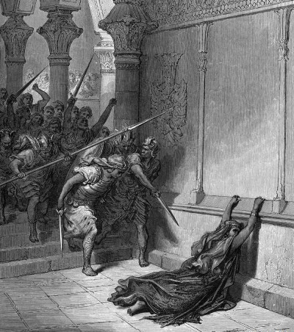
DER TOD VON KÖNIGIN ATHALIA
Gustave Doré (19. Jahrhundert)

Slide 47
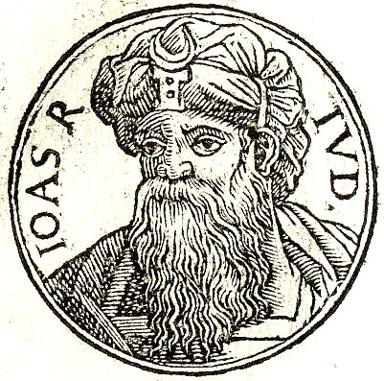
KÖNIG JOAS
Promptuarii Iconum Insigniorum (1553) von Guillaume Rouillé

Slide 48
ASSYRIEN

Slide 49
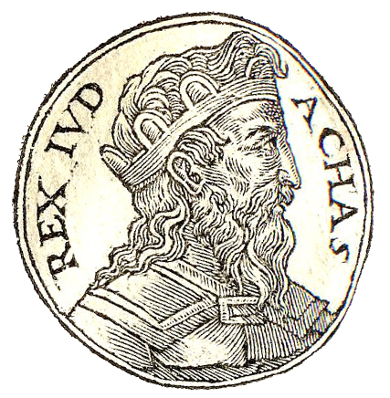
KÖNIG AHAS
Promptuarii Iconum Insigniorum (1553) von Guillaume Rouillé

Slide 50
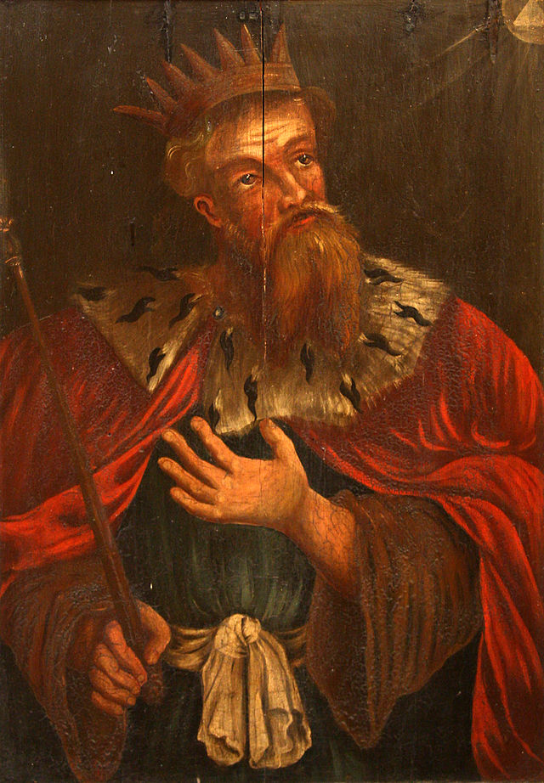
KÖNIG HISKIA
Gemälde aus der Maria-Kirche in Ahus (SWE)

Slide 51
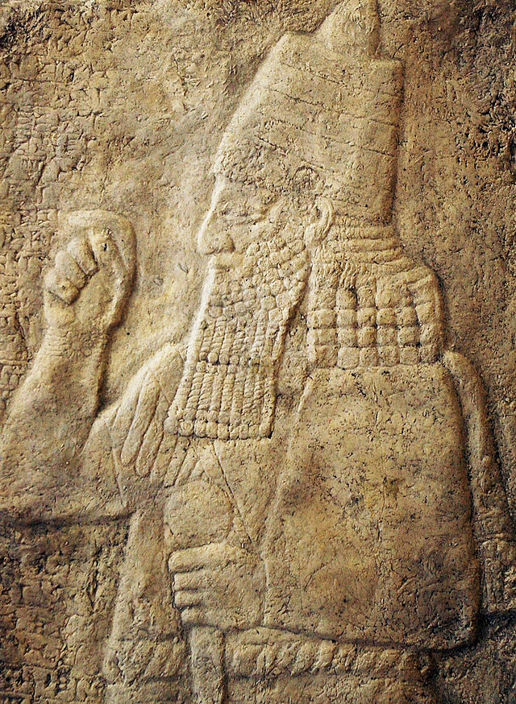
KÖNIG SANHERIB
Abguss eines Felsreliefs, Bild: Timo Roller (CC-BY 3.0)

Slide 52
2Kön 18,13: Aber im vierzehnten Jahr des Königs Hiskia zog Sanherib, der König von Assyrien, gegen alle festen Städte Judas herauf und nahm sie ein.

Slide 53
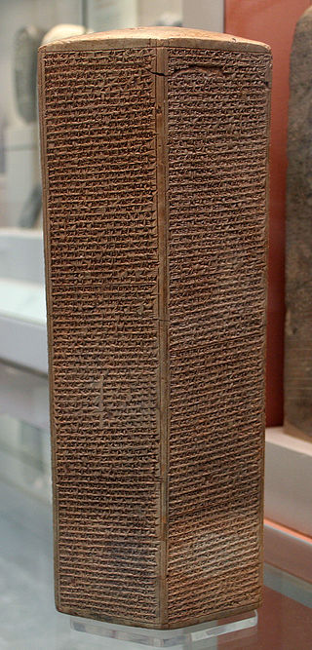
DAS TAYLOR-PRISMA MIT DEN ANNALEN SANHERIBS

Slide 54
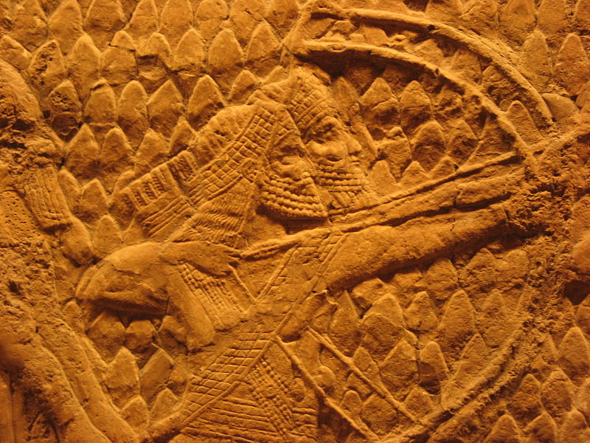
ASSYRISCHE BOGENSCHÜTZEN

Slide 55
2Kön 19,35a: Und es geschah in derselben Nacht, da ging der Engel des Herrn aus und erschlug im Lager der Assyrer 185’000 Mann.

Slide 56
2Kön 19,35b: Und als man am Morgen früh aufstand, siehe, da waren diese alle tot, lauter Leichen.

Slide 57
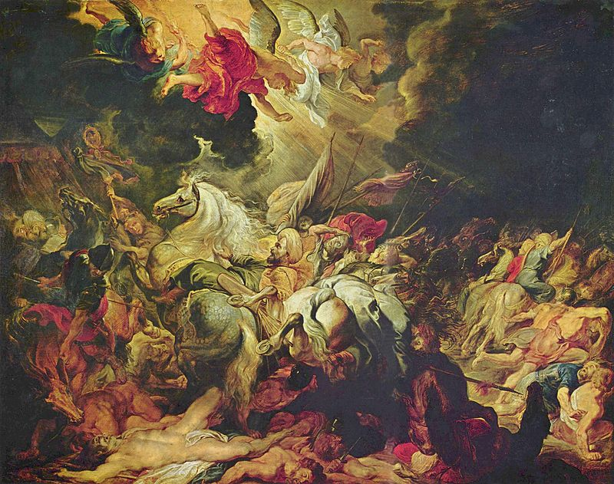
DIE NIEDERLAGE SANHERIBS
Bild von Peter Paul Rubens (17. Jh.)

Slide 58
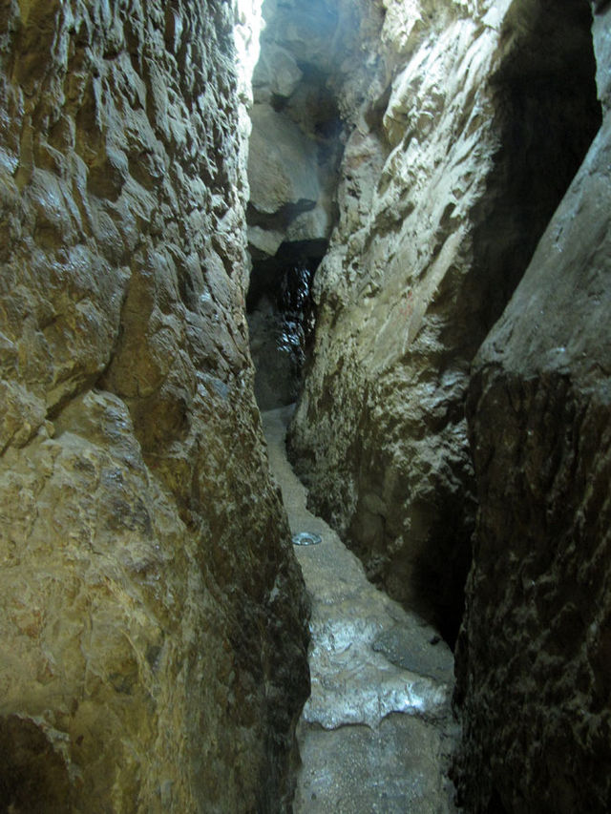
DER HISKIA-TUNNEL
Tamar Hayardeni (CC-BY 3.0)

Slide 59
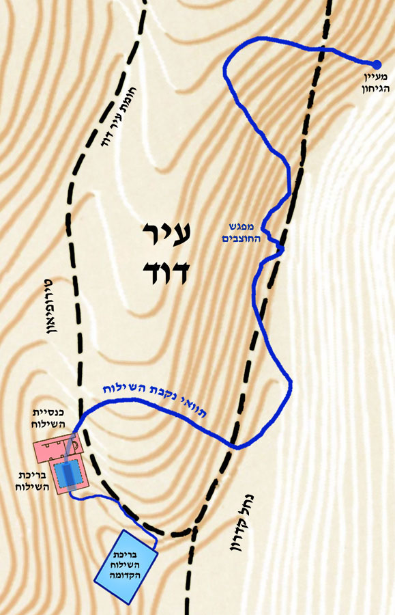
DER VERLAUF DES HISKIA-TUNNELS
Tamar Hayardeni (CC-BY 3.0)

Slide 60
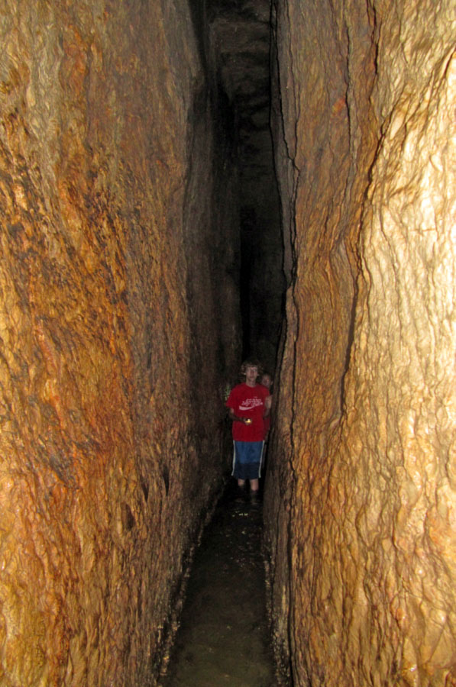
DER HISKIA-TUNNEL
Tamar Hayardeni (CC-BY 3.0)

Slide 61
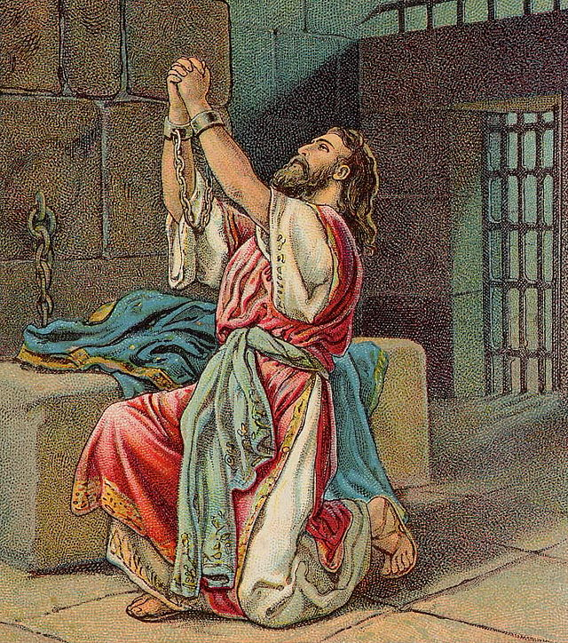
MANASSES UMKEHR
Bibelkarte aus dem Jahr 1904

Slide 62
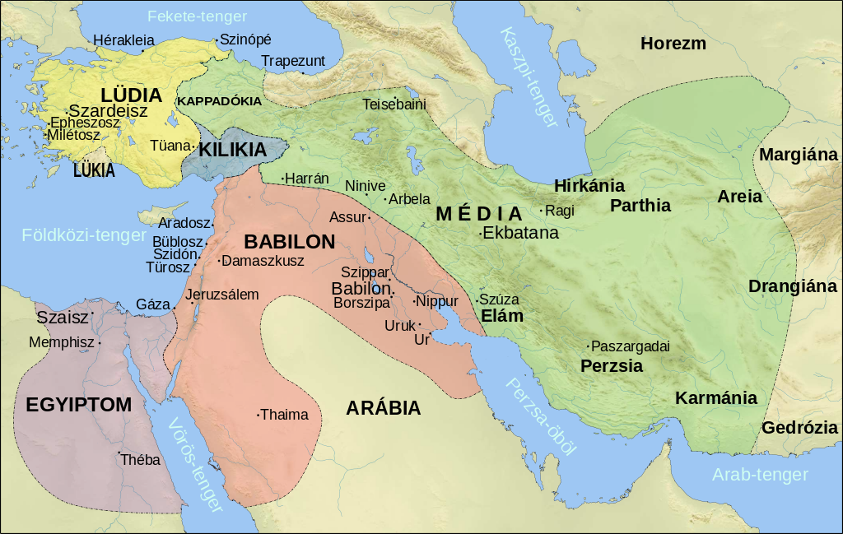
DAS NEUBABYLONISCHE REICH
Bild: Szajci (CC-BY-SA 3.0)

Slide 63
DAS NEUBABYLONISCHE REICH
Bild: Szajci (CC-BY-SA 3.0)

Slide 64
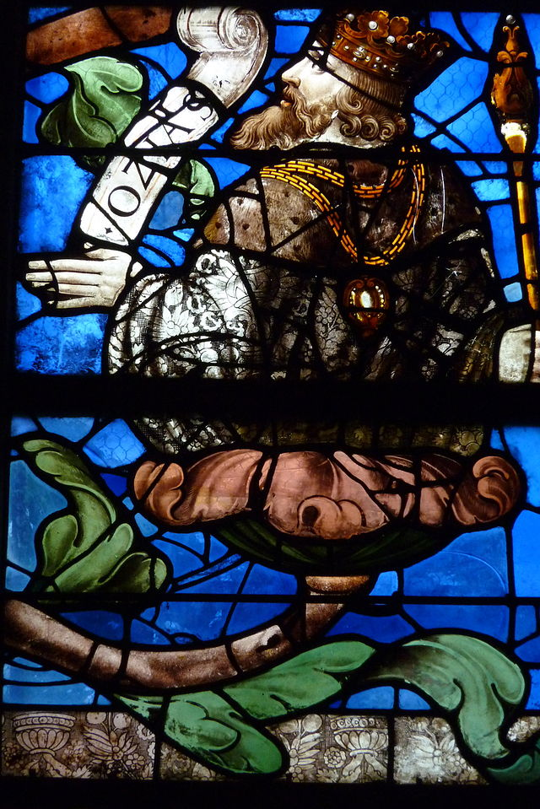
KÖNIG JOSIA
Ausschnitt aus dem Wurzel-Jesse-Fenster in der Kirche Saint-Martin in Groslay

Slide 65
2Chr 34,19: Und es geschah, als der König die Worte des Gesetzes hörte, da zerriss er seine Kleider.

Slide 66
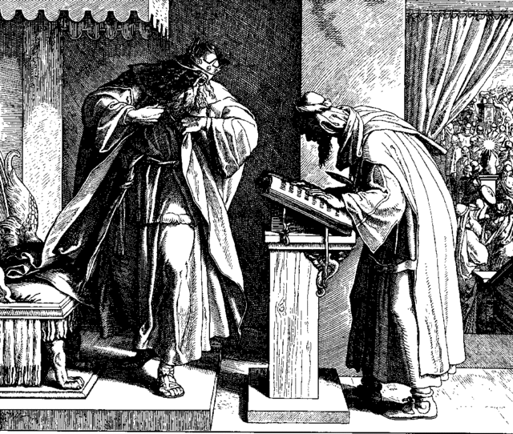
JOSIA WIRD DAS GESETZ VORGELESEN
Julius Schnorr von Carolsfeld

Slide 67
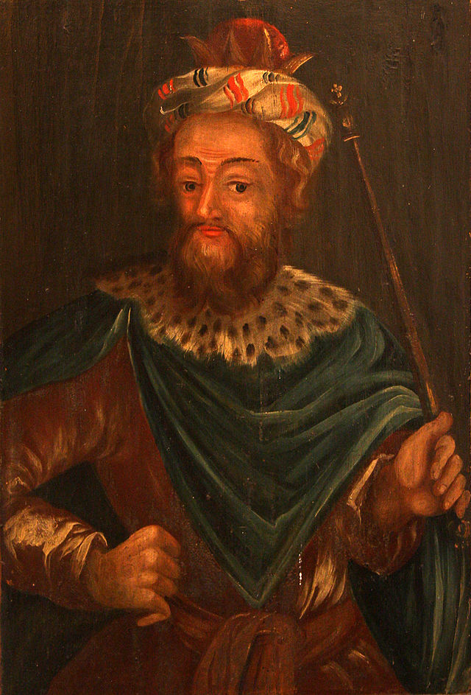
KÖNIG JOSIA
Gemälde aus der Maria-Kirche in Ahus (SWE)

Slide 68
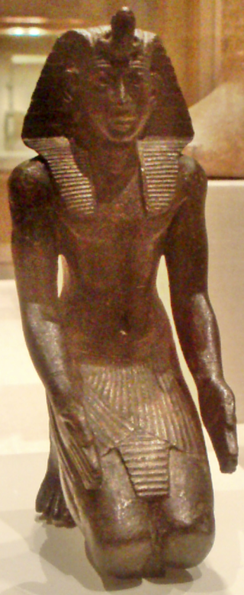
MUTMASSLICHE BRONZE-STATUE VON NECHO II.
Bild: Marku1988 (CC-BY 2.5)

Slide 69
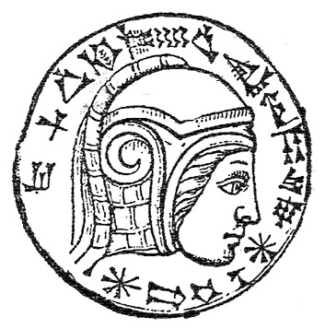
NEBUKADNEZAR II.
Inschrift auf einem Onyx-Stein-Auge einer Mardukstatue

Slide 70
Das geteilte Königreich Einleitung 1. Die Reichsteilung 2. Die Geschichtsbücher des AT 3. Das Nordreich Israel 4. Das Südreich Juda Schlusswort

Slide 71
2Chr 16,9: Denn die Augen des Herrn durchstreifen die ganze Erde, um sich mächtig zu erweisen an denen, deren Herz ungeteilt auf ihn gerichtet ist.

Slide 72
Das geteilte Königreich
(Bibelkurs, Teil 12/24)

